Slide 1
ATOPİK DERMATİT
ARŞ.GÖR.DR ENES DURMUŞOĞLU

Slide 2
ÖĞRENİM HEDEFLERİ
Atopik dermatit patofizyolojisi hakkında bilgi sahibi olmak
Atopik dermatit risk faktörlerini bilmek
Atopik dermatit tanı kriterlerini sayabilmek
Atopik dermatit ayırıcısı tanısını yapabilmek
Atopik dermatit tedavisini düzenleyebilmek
Atopik dermatit hastaların sevk kriterlerini sayabilmek

Slide 3
TANIM
Atopik dermatit(AD) hem çocukları hem de yetişkinleri sıklıkla etkileyen kronik, kaşıntılı, inflamatuar bir cilt hastalığıdır.
Serum immünoglobulin E (IgE) ↑ ve kişi veya ailede atopi öyküsü ile seyreden egzama, astım ve alerjik rinit ile ilişkilidir

Slide 4
EPİDEMİYOLOJİ
Dünya çapında çocukların yaklaşık %5 ila %20'sinden fazlasını etkilemekte
Afrika, Okyanusya ve Asya-Pasifik bölgesinde, Hindistan alt kıtasında ve Kuzey/Doğu Avrupa'daki ülkelere kıyasla daha yaygın
ABD’de çocuklarda AD yaygınlığı yaklaşık %13'tür ve en yüksek oranlar Afrika kökenli Amerikalı çocuklarda bildirilmiştir (%22)
Ülkemizde sıklığı %7,5-%17,1 arasında bulunmuştur ve bölgeler arasında farklılık göstermektedir

Slide 5
EPİDEMİYOLOJİ
Yetişkinlerde AD'nin yaygınlığına ilişkin veriler sınırlı
İskandinav ülkelerinde yetişkinler arasında %10 ila %14 arasında yaygınlık oranları bildirmektedir
ABD’de iki kesitsel çalışma bağımsız olarak AD'nin yaygınlığının yaklaşık %7 olduğunu bulmuştur
Kentsel alanlarda ve yüksek gelirli ülkelerde görülme sıklığı yüksek
Vakaların çoğu <5 yaş önce başlar ve kızlarda daha yaygın
Bebeklik döneminden sonra da devam eden AD, çocukluk döneminde AD tanısı konulan hastaların yaklaşık yüzde 50’sini oluşturduğu bildirilmiş
Yetişkin AD hastalarının yaklaşık %25'i yetişkinlikte ortaya çıktığı bildirilmiş

Slide 6
EPİDEMİYOLOJİ
Risk faktörleri
Genetik risk faktörleri
Atopik aile öyküsü (egzama, astım veya alerjik rinit)
En güçlü risk faktörü. Hastaların yaklaşık %70'inin ailesinde atopik öykü mevcut
Ebeveynlerinden biri atopik olan çocuklarda AD gelişme riski yaklaşık 2-3 kat, her iki ebeveyn de atopik ise risk 3-5 kata çıkar
Özellikle filagrin protein ile ilişkili FLG geni mutasyonu epidermal bariyeri bozarak AD dahil atopik hastalıklara zemin hazırlar

Slide 7
Çevresel maruziyetler
İklim, kentsel yerleşim, hava kirliliği, patojen olmayan mikroorganizmalara erken maruz kalma ve su sertliği gibi çevresel faktörler AD riskini etkileyebilir
Hijyen hipotezi
- İki sistematik inceleme, AD ile erken yaşta; endotoksin maruziyeti, erken kreş, helmint istilası, kardeş sayısı, çiftlik hayvanları ve evcil köpeklerle temas arasında negatif korelasyon olduğunu destekleyen kanıtlar sağlamıştır.
Su sertliği
Ekolojik çalışmalar, yüksek su sertliği(kalsiyum karbonat yüksekliği) ile AD arasında ilişki bildirmiştir
Yaklaşık 386.000 katılımcıyı içeren yedi gözlemsel çalışmanın 2021 tarihli meta-analizi, sert suya maruz kalan çocuklarda AD riskinde hafif bir artış bulmuştur
"Sert su" tanımındaki tutarsızlıklardan dolayı bu artışın kesinliği çok düşük olarak değerlendirmiştir.
Başka bir RKÇ, egzamalı çocukların evine kurulan iyon değişimli su yumuşatıcılarının hiçbir etkinliğini bulamamıştır.

Slide 8
PATOFİZYOLOJİ
Epidermal bariyer disfonksiyonu
  Azalmış filaggrin üretimi
  Stratum corneum proteaz ve antiproteaz aktivitesi arasındaki dengesizlik
  Sıkı bağlantı anormallikleri
  Epidermal lipitlerin bileşiminde ve lameller organizasyonunda bozukluklar
  Mikrobiyal kolonizasyon
  Kaşıntı-kaşıma döngüsü
  Proinflamatuar sitokinlerin salınımı gibi birden fazla faktörden kaynaklanır

Slide 9
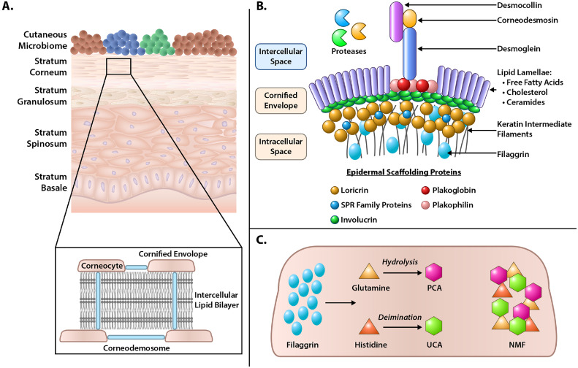
PATOFİZYOLOJİ
Stratum corneum
Çevreye karşı ilk savunma hattı (patojenler,alerjenler… )
Su homeostazını kontrol eder.
Bozulmuş bir stratum corneum, transepidermal su kaybının artmasına, geçirgenliğin artmasına, su tutulumunun azalmasına ve lipit bileşiminin bozulmasına neden olur
Stratum corneum filagrin parçalanma ürünleri, seramidler, kolesterol ve serbest yağ asitlerinden oluşan bir matrise gömülü keratin filamentleriyle dolu, çekirdeksiz korneositlerin dikey yığınlarından oluşur
Epidermal bariyer disfonksiyonu, AD'nin patofizyolojisindeki temel sorundur dolayısıyla AD'nin yönetiminde nemlendiricilerin ve önemi büyüktür.

Slide 10
PATOFİZYOLOJİ
Genetik Faktörler
FLG varyantları: FLG'deki işlev kaybı varyantları , kromozom 1q21.3'teki epidermal farklılaşma kompleksinde yer alır ve profilagrin kodlar, AD için en güçlü genetik risk faktörüdür Asya’lı hastalarda %27, Avrupa’lı hastalarda %50’ye kadar görülme sıklığı
Diğer genler: T hücresi fonksiyonlarını düzenlenleyen genler
AD ile ilişkili 31 lokus
  5q31.1 (IL-13 and IL-4 kodlayan genler)
  11q13.5 lokusunda iki aday gen EMSY ve LRRC32

Slide 11
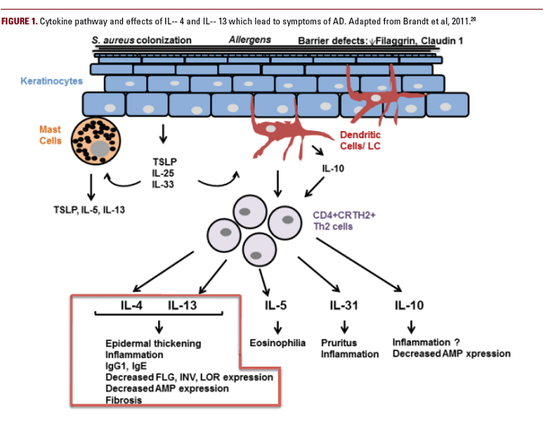
PATOFİZYOLOJİ
Immün disregülasyon ve inflamasyon
Hasar görmüş bariyerden alerjenlerin, irritanların ve mikrobiyal ajanların içeriye girmesi hızlanır. Bu ajanlar Th2 inflamasyonun tetiklenmesinde önemli rol alan timik stromal protein (TSLP), Interlökin IL-33 epitelyal sitokinlerinin salgılanmasına yol açar.
Th2 hücre inflamasyonun tetiklenmesi ile beraber diğer tip 2 sitokinlerin (IL-4, IL-13)salgılanması artar.
Th2 sitokinleri (IL-4, IL-13), iltihabı teşvik etmedeki rollerine ek olarak, terminal keratinosit farklılaşma genlerinin (örneğin, FLG , loricrin, involukrin) ifadesini baskılayarak, AMP üretimini inhibe ederek ve epidermal hiperplaziyi teşvik ederek epidermal bariyer fonksiyonunu etkiler

Slide 12
PATOFİZYOLOJİ
T helper tip 2 (Th2) hücre kaynaklı bağışıklık düzensizliği
Bozulmuş cilt mikrobiyomu
Çevresel inflamasyon tetikleyicileri
dahil olmak üzere çok sayıda mekanizma rol oynar
Cilt inflamasyonunun cilt bariyeri disfonksiyonu ("dışarıdan içeriye" hipotezi) tarafından mı yoksa bağışıklık düzensizliği ("içeriden dışarıya" hipotezi) tarafından mı başlatıldığı hala tartışılmaktadır.
Farklı mekanizmaların kombinasyonlarının AD'nin birden fazla "endotipi" ve fenotipi ile sonuçlanabileceği giderek daha fazla kabul görmektedir

Slide 13
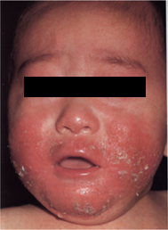
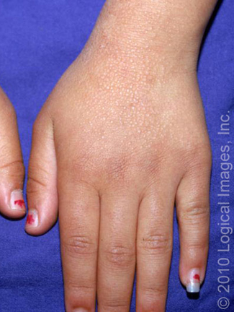
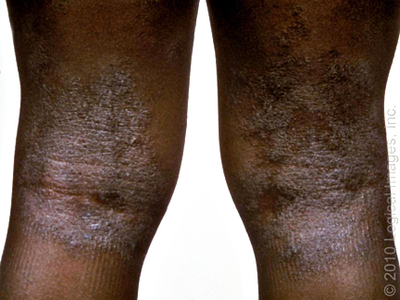
KLİNİK BELİRTİLER
Akut egzama, şiddetli kaşıntılı, eritemli papüller ve eksüdasyon ve kabuklanma ile birlikte veziküllerle karakterizedir
Subakut veya kronik lezyonlar ise kuru, pullu veya ekskoriasyon, eritemli papüller olarak görülür
Zamanla kronik kaşımaya bağlı deri kalınlaşması (likenifikasyon) ve çatlaklar gelişebilir. Birçok hastada, farklı evrelerdeki lezyonlar aynı anda görülebilir.

Slide 14
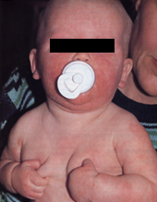
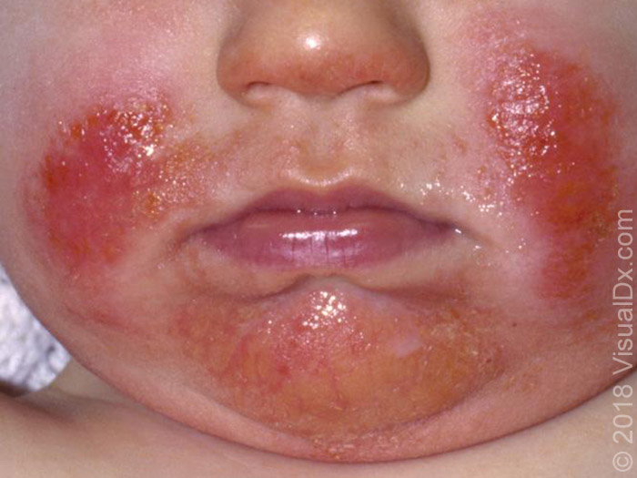
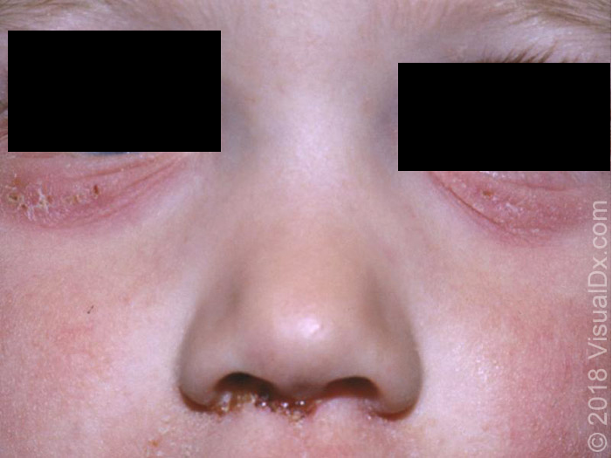
Çocuklarda vakaların yüzde 60’ı ilk yaşta, yüzde 85'i ise beş yaşına gelindiğinde ortaya çıkar.
Bebekler ve küçük çocuklar (0-2 yaş)
Tipik olarak ekstansör yüzeylerde ve yanaklarda veya kafa derisinde kaşıntılı, kırmızı, pullu ve kabuklu lezyonlarla ortaya çıkar, ancak yaygında olabilir
Genellikle bez bölgesi korunur
Akut lezyonlar veziküller içerebilir ve şiddetli vakalarda seröz eksüda ve kabuklanma olabilir.

Slide 15
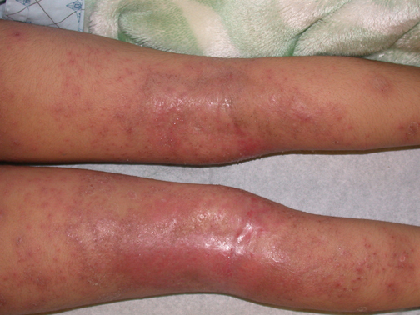
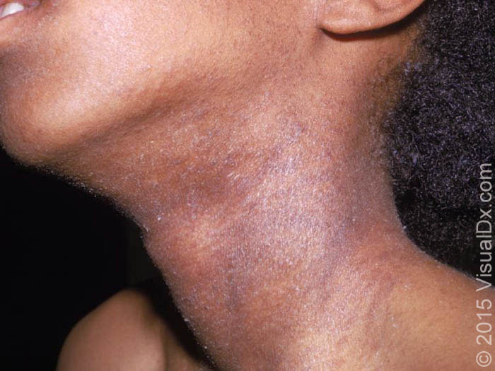
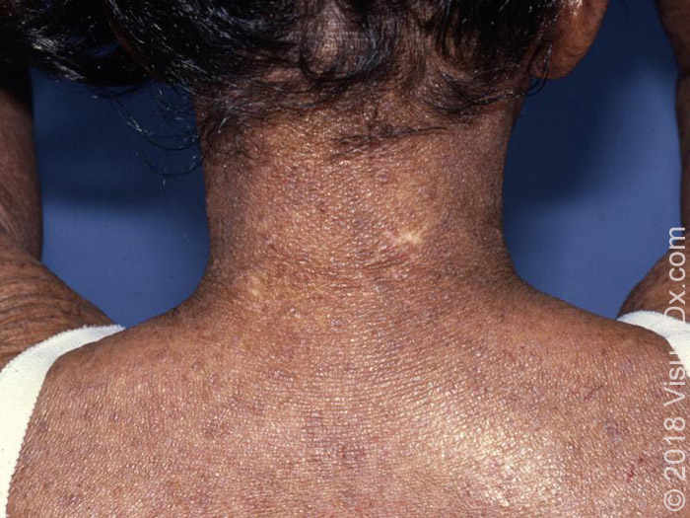
Daha büyük çocuklar ve ergenler (2-16 yaş)
Daha az eksüdasyonla karakterizedir ve özellikle antekubital ve popliteal fossalarda, bileklerin, ayak bileklerinin ve boynun volar yüzünde fleksural dağılımda sıklıkla likenifiye plaklar gösterir
Boynun yanları, "atopik kirli boyun" olarak adlandırılan retiküler pigmentasyon gösterebilir

Slide 16
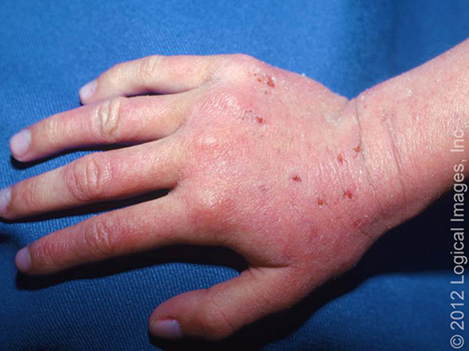
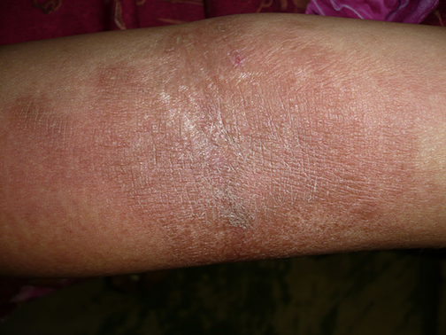
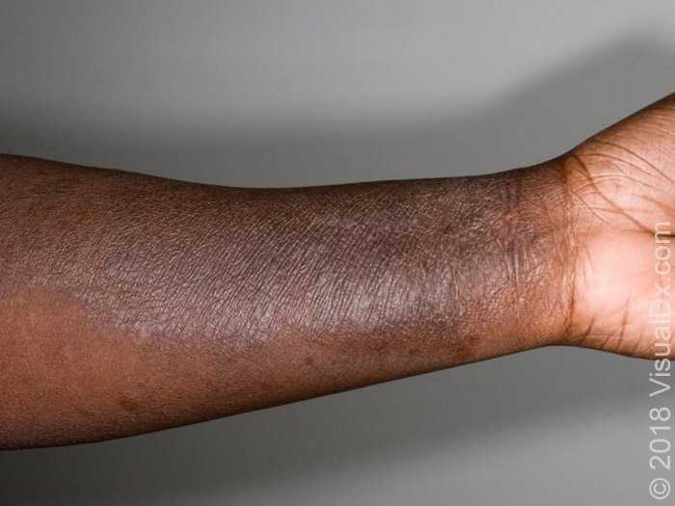
Yetişkinler
Deri kıvrımları sıklıkla etkilenir ancak çocuklara göre daha az kıvrım tutulumu olabilir
Sıklıkla yüz boyun ve eller etkilenir

Slide 17
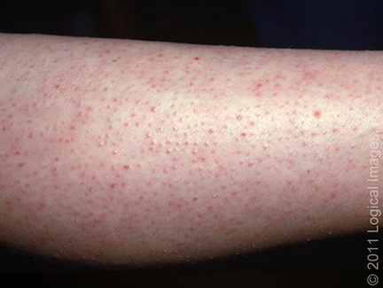
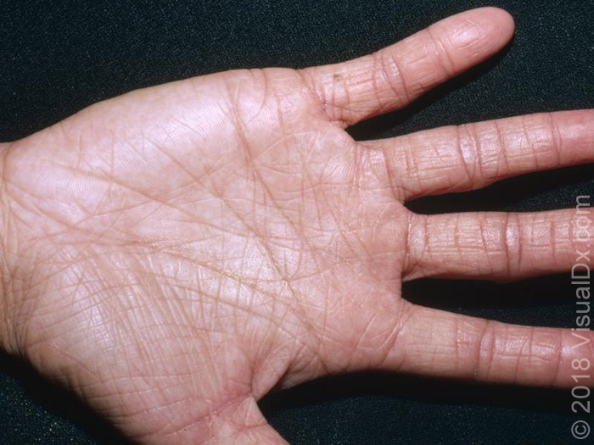
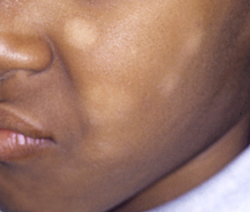
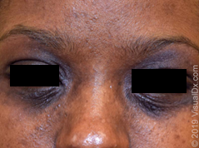
İlişkili özellikler (Atopik stigmata)
Sentrofasiyal solukluk
Beyaz dermografizm
Keratosis pilaris
Palmar hiperlinearitesi
Pitriazis alba
Periorbital koyulaşma ("alerjik morluklar") ve Dennie-Morgan infraorbital kıvrımları
Kaşların yan kısımlarının incelmesi veya yokluğu (Hertoghe belirtisi)
Kulak altı ve kulak arkası çatlaklar
Meme ucu egzaması

Slide 18
TANI
Atopik dermatitte tanı; öykü, tipik morfolojik dağılım gösteren deri lezyonları ve eşlik eden bulgulara dayanılarak klinik olarak tanı konulur. Günümüzde Hanifin-Rajka veİngiliz Çalışma Grubu Tanı Kriterleri en sık kullanılmakla birlikte Amerikan Dermatoloji Akademisi tarafından Hanifin kriterleri modifiye edilerek yeniden sınıflandırılmıştır

Slide 19
TANI
Temel özellikler (mutlaka olması gereken özellikler)
Hafif ila şiddetli kaşıntı
Tipik morfoloji ve yaşa özgü paternlere sahip egzamalı dermatit (akut, subakut, kronik)-
  - Bebeklerde ve dört yaşına kadar olan çocuklarda yüz, boyun ve ekstansör tutulum
  - Herhangi bir yaş grubunda fleksural lezyonlar
Kronik veya tekrarlayan seyir

Slide 20
TANI
Önemli özellikler (iki veya daha fazlası gerekli olan)
2 yaşından önce başlangıç
Kişisel ve/veya ailede alerjik rinit, astım, gıda alerjileri veya AD öyküsü
Son 1 yıl içinde kuru cilt

Slide 21
TANI
İlişkili özellikler (bir veya daha fazlası gerekli olan)
Atipik, vasküler yanıtlar (örneğin, yüz solukluğu, beyaz dermografizm, gecikmiş beyazlama yanıtı)
Keratosis pilaris, pityriasis alba, hiperlineer avuç içleri, iktiyozis
Perioküler değişiklikler (periorbital koyulaşma veya likenifikasyon, bilateral periorbital egzama, alt göz kapaklarının altında Dennie-Morgan çizgileri)
Perioral egzama, bilateral periauriküler egzama lezyonları, prurigo nodülleri veya papülleri
Perifoliküler vurgulanma veya likenifikasyon
Kasık veya koltuk altı bölgesinin korunması

Slide 22
TANI
Laboratuvar tetkiklerinin tanısal değeri sınırlıdır. Aeroalerjen ve/veya besin duyarlılığını saptamak amacıyla deri prik testi (DPT) ve/veya serum alerjen spesifik IgE (sIgE) ölçümleri yapılabilir.
Seçili hastalarda ayırıcı tanı için biyopsi, genetik testler yapılabilir

Slide 23
TANI
Hastalığın şiddetini değerlendirmek için çeşitli skorlama sistemleri kullanılır. Bunlar arasında en yaygın kullanılanı “atopik dermatit ağırlık ölçeği” (SCORAD) indeksidir.
Bu ölçekte deri tutulumunun yaygınlığı, lezyonların özellikleri (eritem, ödem/papulasyon, sulanma/ kabuklanma, ekskoriasyon, likenifikasyon, kuruluk) ve bunların hastada yarattığı olumsuzlukların (kaşıntı ve uyku bozukluğu) bir formülle matematiksel hesaplaması yapılır.
Hesaplama sonucu 25’in altı hafif, 25-50 orta ve 50’nin üzeri ağır AD olarak tanımlanır

Slide 24
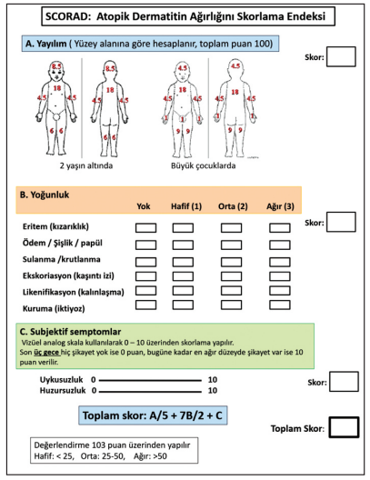

Slide 25
TANI
Birleşik Krallık Ulusal Sağlık ve Bakım Mükemmelliği Enstitüsü tarafından, AD şiddetinin görsel değerlendirmesine ilişkin pratik bir kılavuz önerilmiştir. Bu kılavuzda, hastalığın yaşam kalitesi ve psikososyal refah üzerindeki etkisi de değerlendirilmektedir
Hafif: Kuru cilt bölgeleri, seyrek kaşıntı (küçük kızarıklık bölgeleri ile birlikte veya tek başına) günlük aktiviteler, uyku ve psikososyal refah üzerinde çok az etki
Orta: Kuru cilt bölgeleri, sık kaşıntı, kızarıklık (eksoriasyon ve lokalize cilt kalınlaşması) günlük aktiviteler ve psikososyal iyilik hali üzerinde orta derecede etki, sık sık uyku bozukluğu
Şiddetli: Yaygın kuru cilt bölgeleri, sürekli kaşıntı, kızarıklık (eksoriasyon, yaygın cilt kalınlaşması, kanama, sızıntı, çatlama ve pigmentasyon değişikliği ile birlikte) günlük aktiviteler ve psikososyal işlevsellikte ciddi kısıtlama, geceleri uyku kaybı

Slide 26
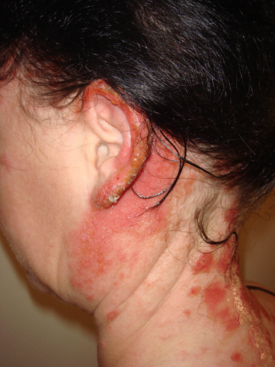
AYIRICI TANI
Alerjik kontakt dermatit
Ayrım zor olabilir, beraber seyir olabilir
Belirli bir cilt bölgesinde lokalizasyon
İritan maddelere maruz kalma öyküsü ve ilgili yama testi pozitifliği, kontakt dermatit tanısını düşündürür.
Benzer histopatalojik özellikler, biyopsi değersiz
Saç boyası sonrası alerjik kontakt dermatit

Slide 27
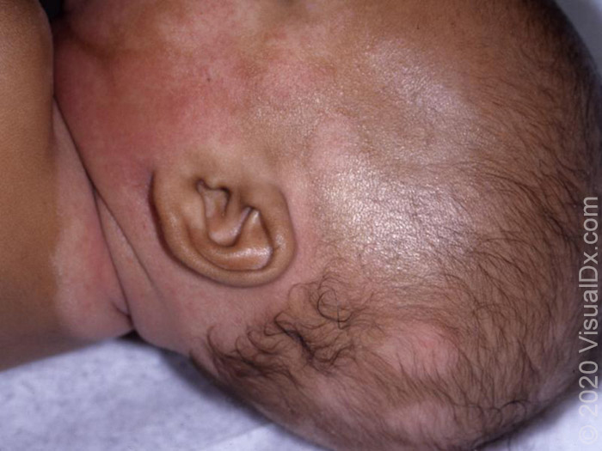
Seboreik dermatit
Bebeklerde en sık görülen ayırıcı tanı, beraber seyredebilir
Yağlı pullu, somon kırmızısı, eritemli cilt lekeleri
Kafa derisinin etkilenmesi ve
Az veya hiç kaşıntı olmaması

Slide 28
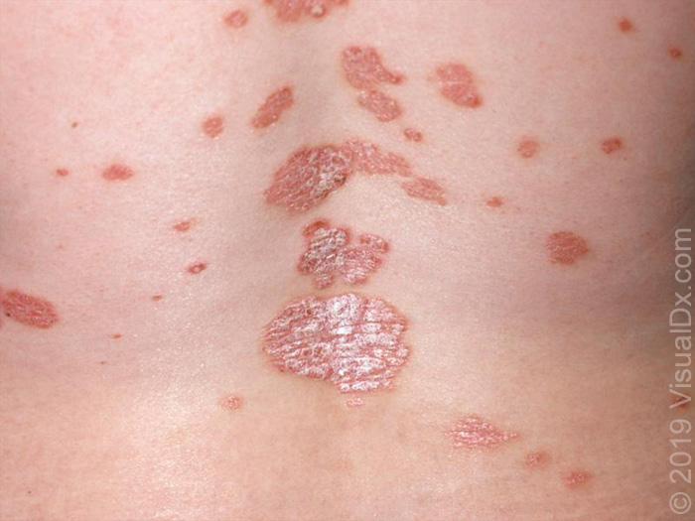
Psoriasis
AD'nin aksine, sedef hastalığı bebeklerde ve küçük çocuklarda genellikle bez bölgesini, iyi tanımlanmış, eritemli ve küçük ölçekli yamalarla etkiler
Daha az kaşıntı
Daha çok kalın plaklı,düzgün sınırlı lezyonlar

Slide 29
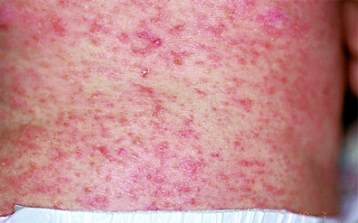
Skabies
AD'yi taklit eden yaygın bir döküntü olabilir
Deri kıvrımlarının (ve bebeklerde bez bölgesinin) tutulumu
Avuç içleri ve ayak tabanlarında vezikopüstüllerin varlığı uyuz tanısını düşündürür.
Deri kazıma, dermoskopi veya yapışkan bant testi ile akar veya yumurtaların gösterilmesi tanıyı doğrulayabilir

Slide 30
AD ile karıştırılabilecek daha az yaygın durumlar
İlaç reaksiyonları
Wiskott-Aldrich sendromu ve hiperimmünoglobulin E sendromu dahil olmak üzere birincil immün yetmezlikler (bkz.
Beslenme eksikleri, akrodermatitis enteropatika
Netherton sendromu
Kutanöz T hücreli lenfoma

Slide 31
TEDAVİ
Hasta eğitimi
Hastalığın yönetimi açısından oldukça önemlidir.
AD için eğitim müdahalelerine ilişkin 9 randomize çalışmanın (>2000 katılımcı) 2014 tarihli sistematik bir incelemesi, çocukların ve ebeveynlerinin/bakıcılarının hemşireler veya çok disiplinli ekipler tarafından sağlanan yapılandırılmış eğitimden faydalanabileceğini öne sürmektedir

Slide 32
TEDAVİ
Cilt nemini korumak
Bazı uzmanlar hafif veya sabunsuz temizleyiciler ile hidrasyonlu bir banyo önerirken, diğerleri kısa süreli bir duş önermektedir.
  Orta ila şiddetli AD'li 42 çocukta sık (günde iki kez) ve seyrek (haftada iki kez) ıslatma banyolarının etkisini inceleyen küçük, randomize, tek kör, çapraz geçişli bir deneme, sık banyo yapmanın seyrek banyo yapmaya kıyasla SCORAD skorunda başlangıç ​​seviyesine göre daha fazla düşüşle ilişkili olduğunu bulmuş
Staphylococcus aureus cilt enfeksiyonu olan hastalarda günlük banyo veya duş gereklidir.
Banyo veya duş tercihi ve sıklığı ne olursa olsun, banyo veya duştan çıktıktan hemen sonra nemlendiricilerin ve/veya reçeteli topikal preparatların uygulanması kritik öneme sahiptir.

Slide 33
TEDAVİ
Banyo katkı maddeleri
Nemlendirici katkı maddeleri
Faydalı olduğuna dair kanıt sağlayan yüksek kaliteli çalışmaların olmamasına rağmen, banyo yumuşatıcı katkı maddeleri (örneğin, sıvı parafin, emülgatörlü veya emülgatörsüz yağlar, kolloidal yulaf ezmesi) cilt nemini iyileştirmek için yaygın olarak kullanılmaktadır ve ulusal ve uluslararası yönergeler tarafından desteklenmektedir
Dikkat edilmesi gereken nokta, banyo katkı maddelerinin çoğunun küvette kayma riskini artırması ve bebekler ve küçük çocuklar için potansiyel tehlike unsuru oluşturmasıdır.
Çamaşır suyu banyoları
Seyreltilmiş %0,005 çamaşır suyu banyoları AD'de S. aureus'un ciltteki yükünü azaltmak ve semptomları iyileştirmek için ek bir tedavi olarak yaygın olarak önerilmiştir

Slide 34
TEDAVİ
Yumuşatıcılar ve nemlendiriciler
Cilt nemlendirmesi, AD hastalarının genel tedavisinin önemli bir bileşenidir. Cilt nemlendirmesini korumak için, yumuşatıcılar günde en az iki kez, tercihen banyo veya el yıkamadan hemen sonra, cilt iyi nemlendirildiğinde uygulanmalıdır.
Yumuşatıcı seçimi
-Formülasyon
Düşük su içeriğine sahip koyu kıvamlı kremler veya su içermeyen merhemler (örneğin vazelin) kseroza karşı daha iyi koruma sağlar
-Kokulu yumuşatıcılardan kaçınılmalı
Etiketlemeye dikkat edilmeli
"Hipoalerjenik" olarak pazarlanan yumuşatıcıların güçlü hassasiyete neden olabilecek maddeler içerebilmekte
Kokusuz etiketleme, üründe koku maddeleri veya maskeleyici kokuların kullanılmadığını ima etse de kokusuz ürünler, diğer bileşenlerin kokularını nötralize eden veya maskeleyen kimyasallar içerebilir

Slide 35
TEDAVİ
-Seramid içeren nemlendiriciler
AD hastalarının stratum corneum'u, belirli lipitler (özellikle ultra uzun zincirli seramidler) ve "doğal nemlendirici faktör" bakımından yetersizdir.
Nemlendiriciler, eksik seramidlerin küçük bir kısmını içerebilir ve teoride faydalı olsalar da, takviyenin eksiklikleri gerçekten giderip gidermediği belirsizdir.
"Seramid" eklenmiş nemlendiricilerin, AD'de eksik olduğu bilinen yüzlerce seramid türünü veya en kritik olanları bile yenilemesi pek olası değildir.

Slide 36
TEDAVİ
Maruziyet faktörlerin ortadan kaldırılması
Çok sık banyo ve sonrası nemlendirici uygulanmaması
Düşük nemli ortamlar
Duygusal stres
Kseroz (kuru cilt)
Aşırı ısınma ve terleme
Sert su kullanımı
Çözücülere ve deterjanlara maruz kalma
Kaba yünlü giysiler, kokulu sabunlar, parfümler, deterjanlar, ev temizlik ürünleri, kimyasal maddeler gibi kaşıntıya neden olan ve tahriş edici

Slide 37
TEDAVİ
Aeroalerjenler ve gıda alerjenleri
Çevresel alerjenler
Ev tozu akarlarına, hayvan tüylerine, küflere ve polenlere karşı duyarlılık
Ancak ev tozu akarlarına karşı maruziyetin azaltılmasının hastalık seyrine etki etmediği de gösterilmiş
Gıda alerjenleri
Gıda alerjenlerinin AD'yi alevlendirmesi nadirdir .
AD'li çocukların yaklaşık %50'sinde bir veya daha fazla gıda alerjenine karşı pozitif deri delme testleri veya spesifik (IgE) bulunsa da, gıda duyarlılığı çoğu durumda AD'nin seyri açısından klinik olarak önemsizdir.
Bu nedenle, eliminasyon diyetleri gibi diyet müdahaleleri, hastalarda şiddeti azaltmada veya alevlenmeleri önlemede yardımcı olmaz
421 AD'li çocuk ve yetişkini kapsayan dokuz randomize çalışmanın sistematik bir incelemesi, AD hastalarında süt ve yumurtanın dışlanmasının, az gıdalı diyetin veya elemental diyetin fayda sağlamadığını göstermiştir .
AD'li yetişkinlerde gıda alerjisinin rolü hakkında bilinen az, ancak huş ağacı alerjisi olan yetişkinler, huş ağacı poleniyle ilgili gıdaları tükettiklerinde kötüleşme yaşayabilirler.

Slide 38
TEDAVİ
Temas tahriş edici maddeler ve alerjenler
AD hastaları hem tahriş edici hem de alerjik kontakt dermatite daha yatkındır ve tetikleyicilerin belirlenmesi ve bunlardan kaçınılması faydalı olacaktır.
Yumuşatıcılarda ve topikal tedavilerde bulunan bileşenler, AD hastalarında alerjik kontakt dermatite neden olabilir
Uygun topikal tedaviye yanıt vermeyen hastalarda maruz kalan bölgelerde alerjik kontakt dermatit şüphesi olmalıdır.
İlgili alerjenlerin tespiti için yama testi gereklidir
Ancak, AD hastalarında artan cilt reaktivitesi ve yanlış pozitif reaksiyon olasılığı nedeniyle yama testi yapmak zor olabilir.

Slide 39
TEDAVİ
Kaşıntı kontrolü
Nemlendiriciler
Islak sargılar
Hastalıkta primer tedavide kullanılan topikal ve sistemik ilaçlar
Antihistaminikler
Fototerapi

Slide 40
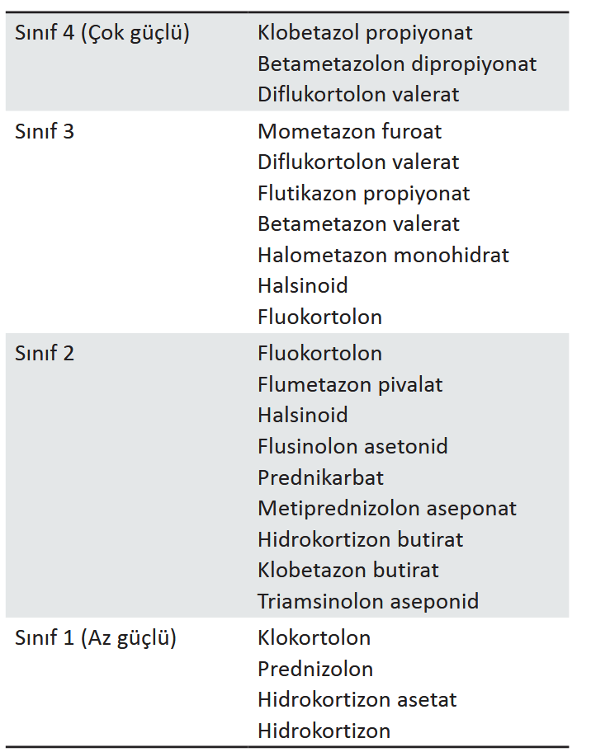
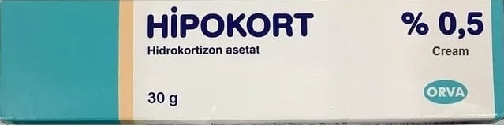
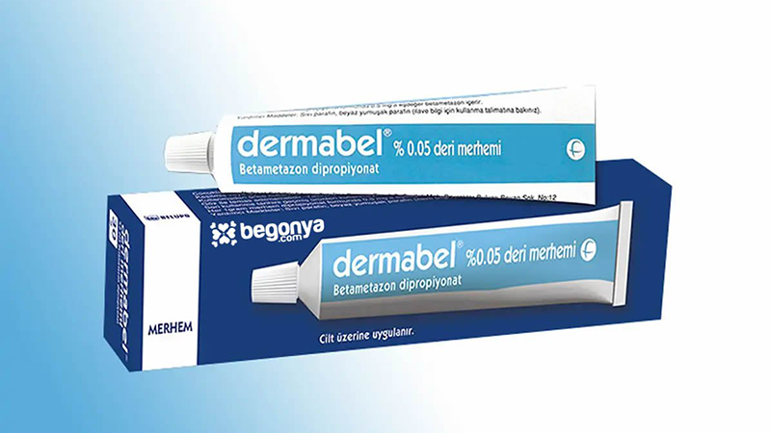
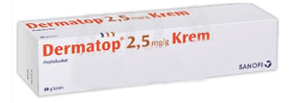
TEDAVİ
Topikal kortikosteroidler
Hafif dereceli AD: Az güçlü TKS’ler
Lezyonların iyileşmesinden 3-5 gün sonrasına veya 2 haftaya kadar günde 1-2 kez
Orta dereceli AD: Sınıf 2-3 TKS’ler
Ağır dereceli AD : Sınıf 3-4 TKS’ler

Slide 41
TEDAVİ
Kaşıntı tedaviye yanıtın değerlendirilmesinde anahtar semptomdur.
Başlangıçta düzenli nemlendirici ile düşük ve orta potensli TKS’in günde 1-2 kez uygulanması tedavi için yeterlidir
Alevlenmeleri engellemek için doz azaltma genellikle yapılmasına rağmen bunun etkili olduğunu gösteren kontrollü çalışmalar gösterilmemiştir.
Azaltma önerileri daha az güçlü TKS’e geçme ya da güçlü TKS’in kullanım sıklığını azaltma (aralıklı kullanım) şeklinde olabilmektedir. TKS kullanma sıklığını azaltmanın ve yan etkilerden kaçınmanın en etkili yolu alevlenme sırasında erken dönemde yoğun olarak TKS kullanmaktır

Slide 42
TEDAVİ
Yüz ve deri kıvrımları
Atrofi riski daha yüksek
Yüksek potensli TKS’ler yerine düşük potensli TKS’ler tercih edilmeli

Slide 43
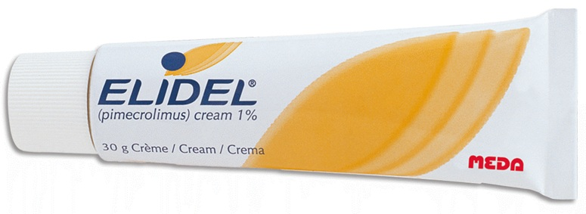
TEDAVİ
Topikal kalsinörin inhibitörleri
Topikal kalsinörin inhibitörleri olan takrolimus ve pimekrolimus cilt atrofisine veya kortikosteroid kaynaklı diğer yan etkilere neden olmayan steroid olmayan, immünomodülatör ajanlardır
Göz kapakları, boyun ve deri kıvrımları, yüzü etkileyen hafif ila orta şiddetteki AD'nin tedavisinde TKS’lere alternatif olarak kullanılabilir

Slide 44
TEDAVİ
Topikal Fosfodiesteraz- 4 Inhibitörleri
Crisaborol ABD, Kanada, Avustralya’da 3 ay ve üstü hastalarda hafif-orta dereceli AD tedavisi için önerilmiştir.
Avrupa da 2020 yılında 2 yaş üstü hastalarda onaylanmış ancak satışa sunulmamıştır
Ülkemizde henüz onaylanmamıştır

Slide 45
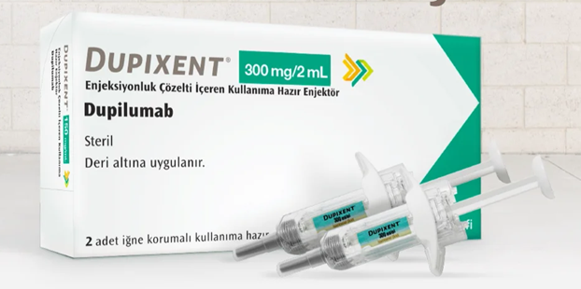
TEDAVİ
Sistemik tedaviler
Biyolojik ajanlar
Dupilumab:
IL-4 reseptörünün alfa alt birimine bağlanarak IL-4 ve IL-13, Th2 lenfosit sitokinlerini inhibe eden insan monoklonal bir antikorudur
>6 ay pediatrik ve erişkinlerde TKS’ler ile kontrol altına alınamayan orta-ağır AD’de ilk tercih
Tralokinumab, Lebrikizumab, Nemolizumab

Slide 46
TEDAVİ
Non-targeted immünsüpresanlar
Siklosporin
Kalsinorin inhibitörü
Oral siklosporin AD'li bebek ve küçük çocuklarda nadiren kullanılır
Daha büyük çocuk, ergen ve yetişkinlerde
Metotreksat
Yetişkinlerde ve daha az sıklıkla ergenlerde ve çocuklarda

Slide 47
TEDAVİ
JAK inhibitörleri
JAK-STAT sinyal yolunu inhibe ederek proinflamatuar sitokinlerin uyarılmasını baskılar
Diğer sistemik tedavilere yeterli yanıt alınamayan yada sistemik tedavilerin kontraendike olduğu orta/şiddetli >12 yaş AD hastaların tedavisinde endikedir
Upadacitinib JAK1 inhibitorü
Baricitinib JAK1/2 inhibitorü

Slide 48
TEDAVİ
Fototerapi
UVB radyasyonu, keratinositler ve T hücrelerinden çeşitli proinflamatuar ve immünosüpresif sitokinlerin salınımını tetikler
Haftada 2-3 kere
Gerektiğinde topikal TKS devam edilir.
Fototerapi cilt kuruluğunu artırabileceğinden ek yumuşatıcılar gerekebilir.

Slide 49
TEDAVİ
Alerjen Immünoterapi
Daha çok alerjik rinit, alerjik astım gibi diğer atopik hadiselerde
AD’de tartışmalı
Hem fayda hem de zarar gösterdiğini bildiren çalışmalar mevcut

Slide 50
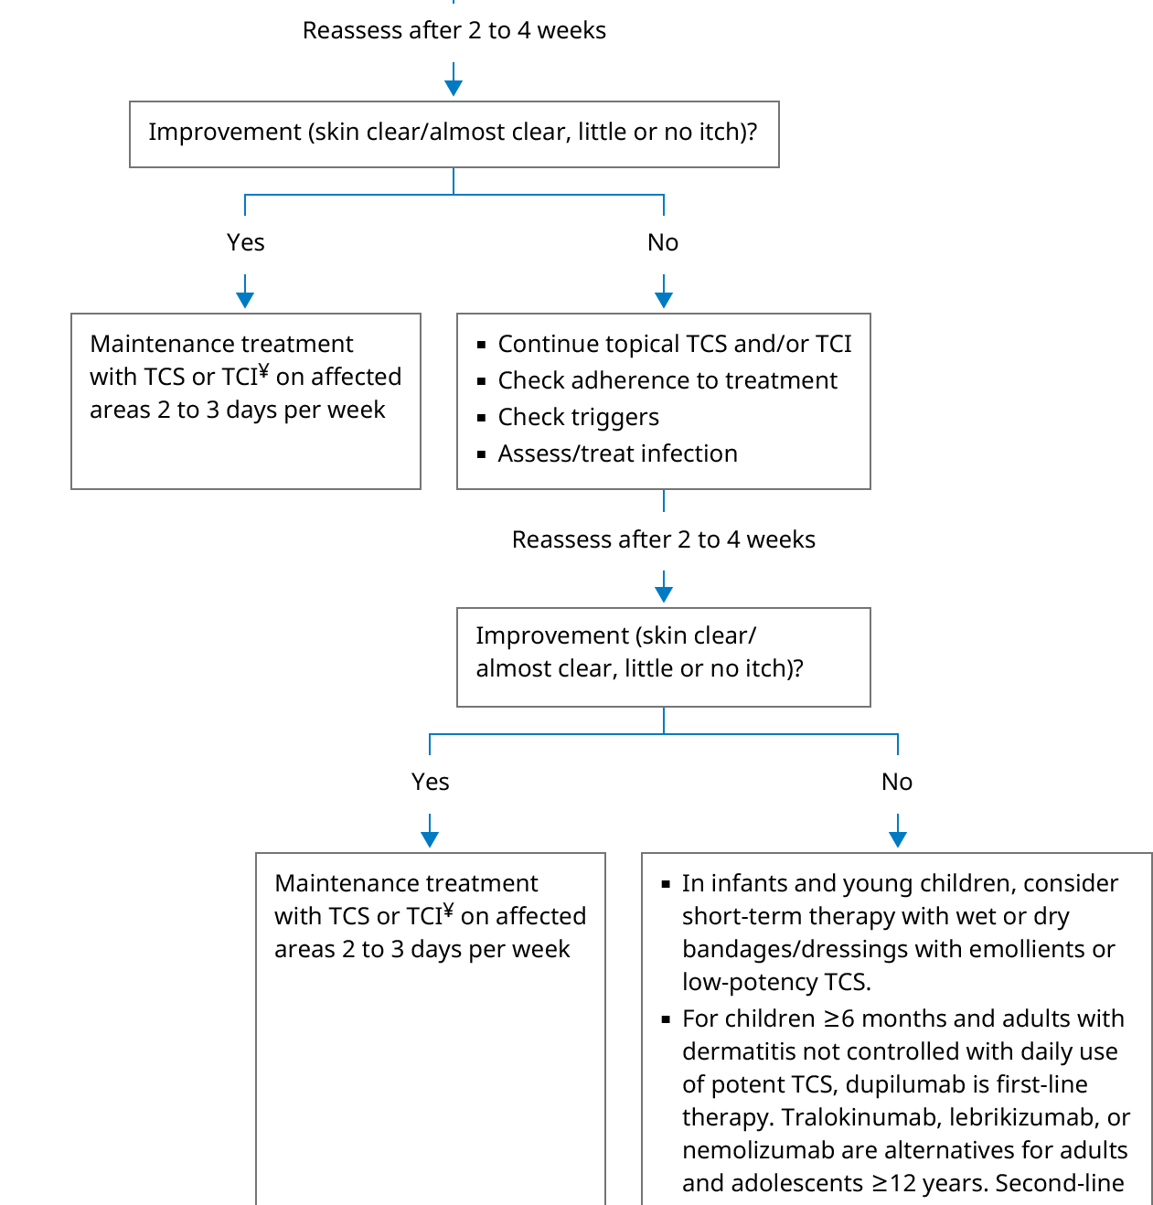
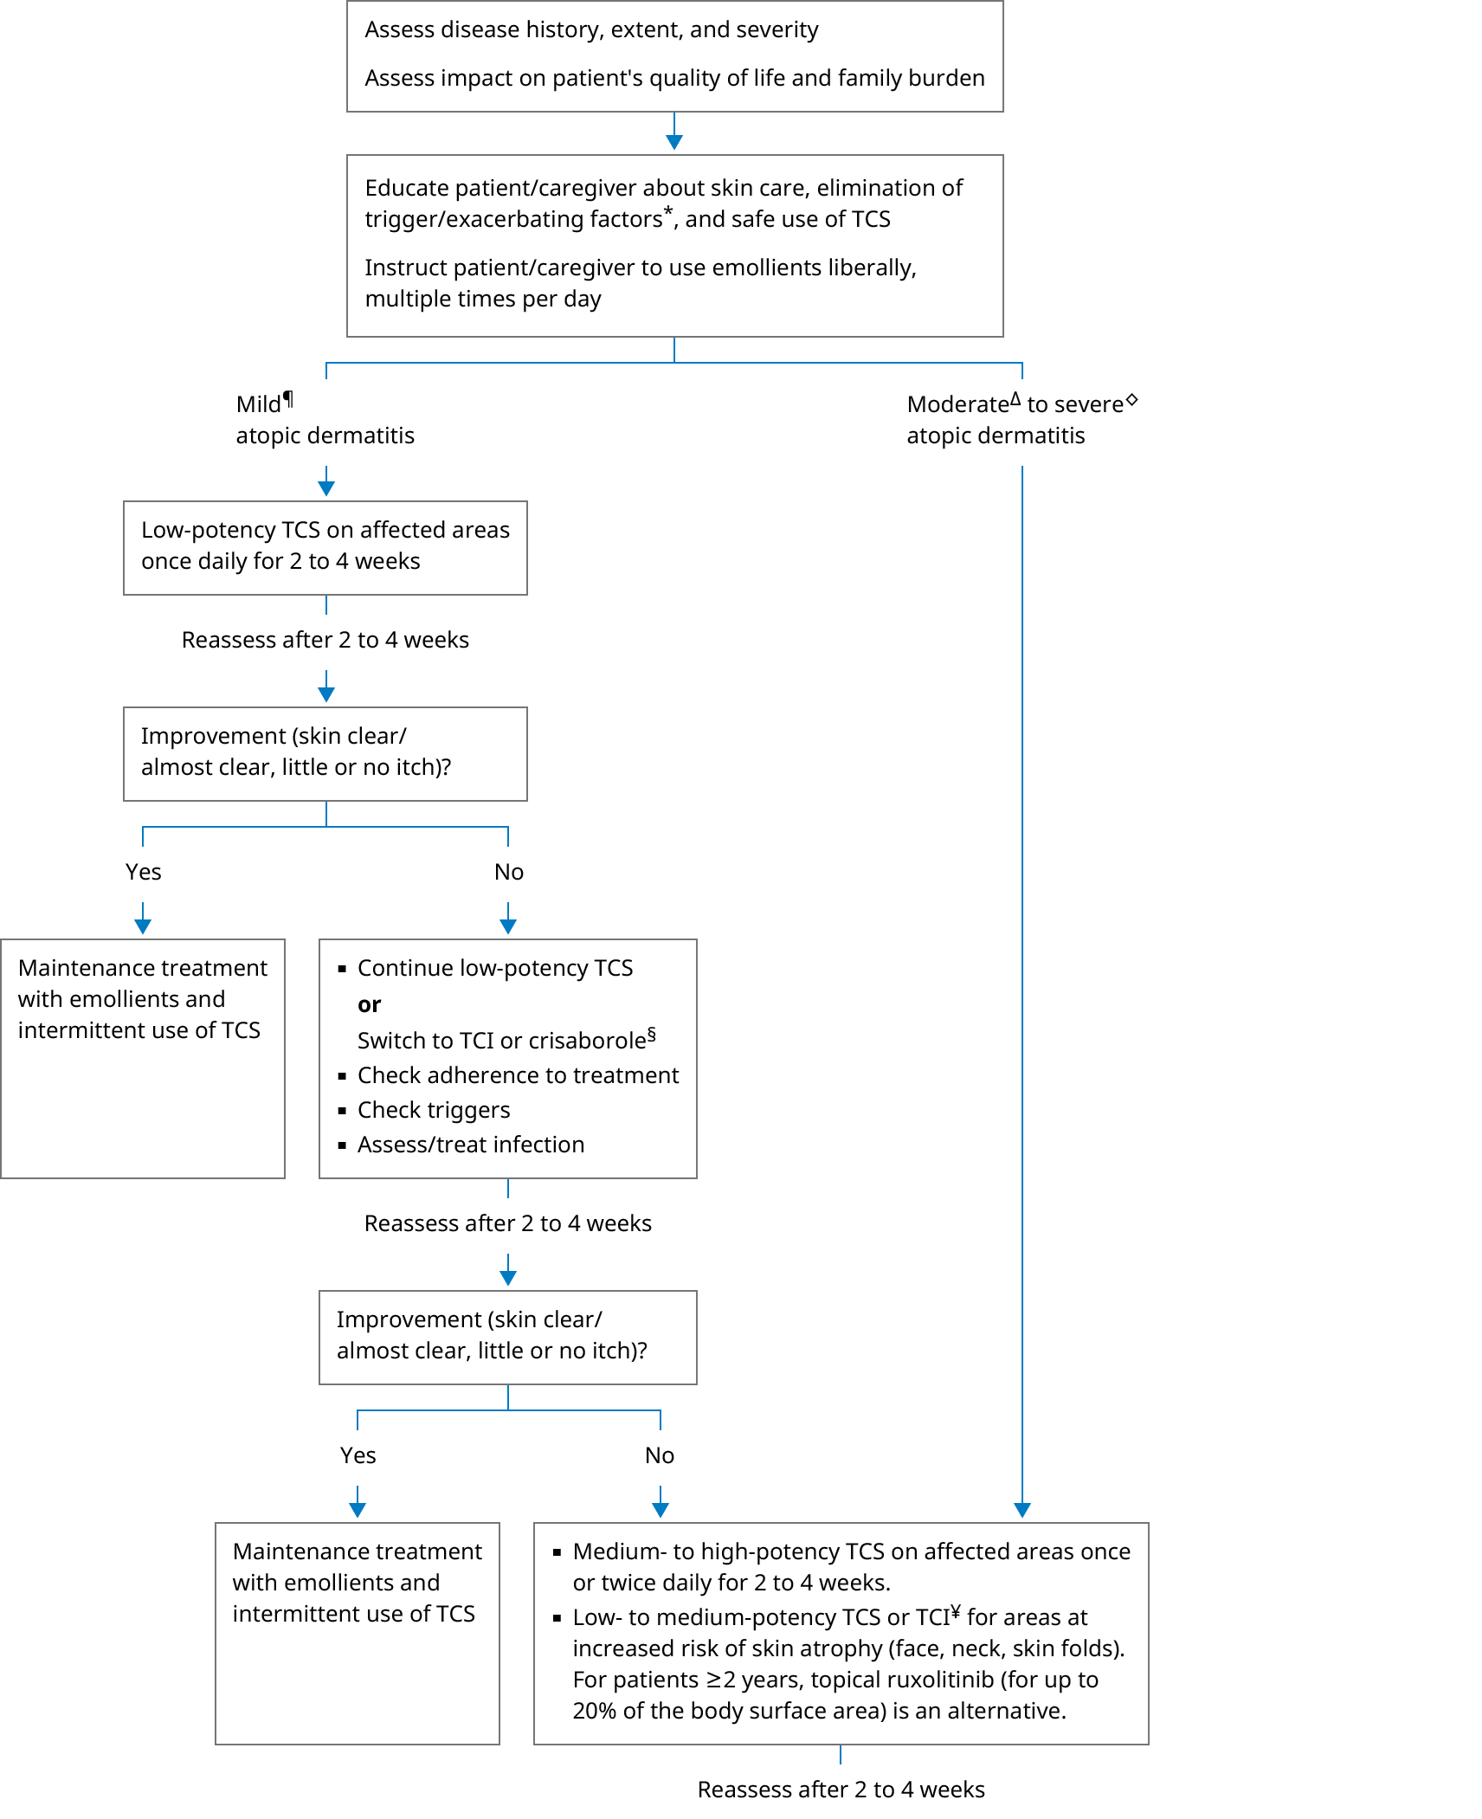

Slide 51
Birinci basamakta sevk kriterleri
Tanısı netleştirilemeyen hasta
Uygun yaklaşıma rağmen semptomların kontrol altına alınamaması
Tedaviye rağmen yüzdeki AD bulgularının gerilememesi
Sık alevlenmelerle seyreden ve ağır AD
Sistemik tedavi gereksinimi
Önemli psikososyal problemler(uyku bozukluğu-okul veya işe devam problemleri)
Kontakt dermatitten şüphesi

Slide 52
American Family Phsyician, Atopic Dermatitis: An Overview https://www.aafp.org/pubs/afp/issues/2012/0701/p35.html#management
Türkiye Ulusal Allerji ve Klinik İmmünoloji Derneği Çocukluk Çağı Atopik Dermatit Tedavisinde Güncel Durum Raporu https://www.aid.org.tr/wp-content/uploads/2023/09/c%CC%A7ocukluk-c%CC%A7ag%CC%86i-atopik-dermatit-rapor-WEB-yayinlanan.19.09.23.pdf
Türkiye atopik dermatit tanı ve tedavi kılavuzu https://jag.journalagent.com/turkderm/pdfs/TURKDERM_52_1_6_23.pdf
UpToDate

Slide 53
TEŞEKKÜRLER

